Slide 1

Работа
Над словарным словом
ракета
Загорская Марина Романовна
учитель начальных классов
МБОУ СОШ с. Взморье

Slide 2

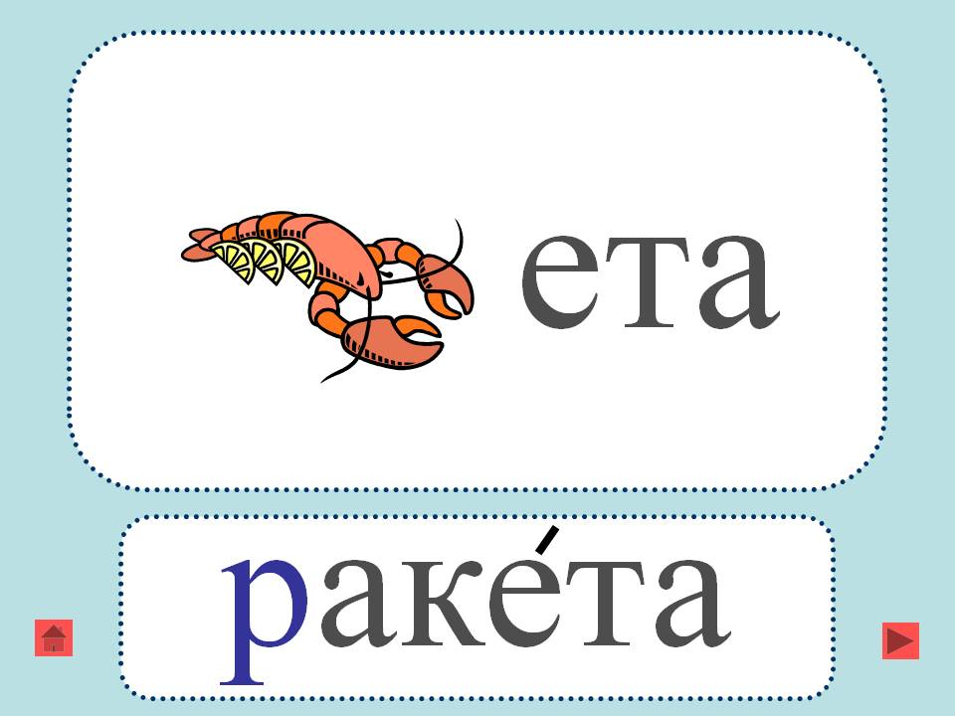

Slide 3
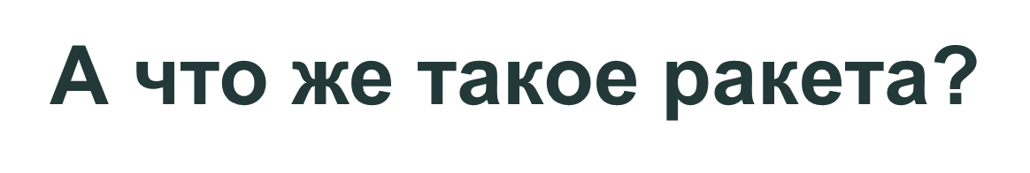
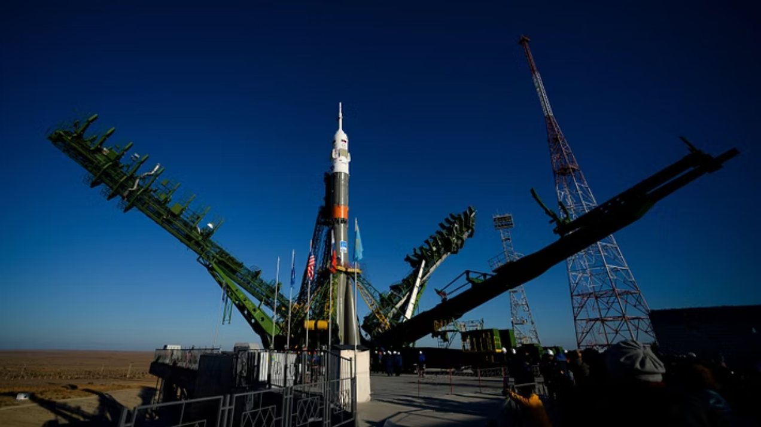
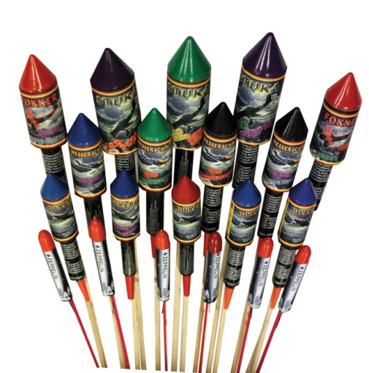
Ракета — это летательный аппарат
с реактивным двигателем
Бывают космические ракеты для полётов
к звёздам!
Применяемый для фейерверков и сигнализации снаряд, состоящий из гильзы,
начиненной пороховым составом
Бывают праздничные ракеты для фейерверков.

Slide 4
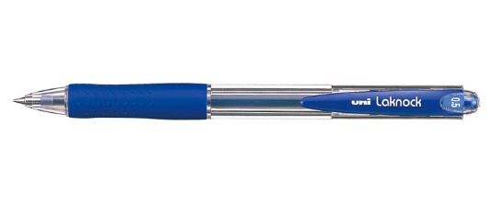
Ракета

Slide 5








3

Slide 6




,
ракетчик
ракетница

Slide 7

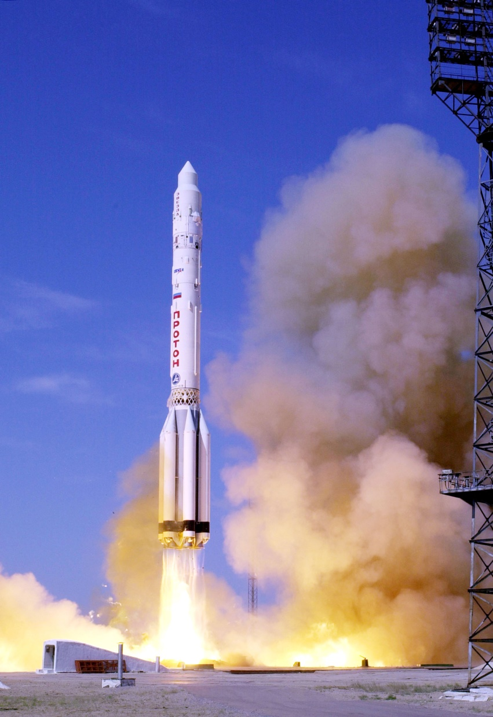


Запомни: в слове РАКЕТА буква А
во втором слоге — словарная!
Её нужно запомнить!

Slide 8

Российская,огромная,
трехступенчатая,
космическая, сигнальная.

Slide 9
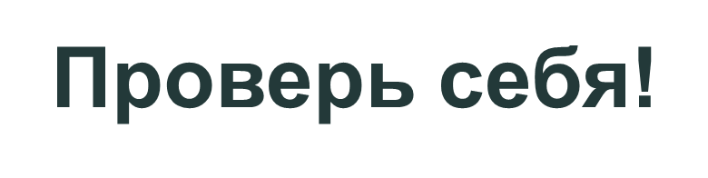




Slide 10

